Slide 1
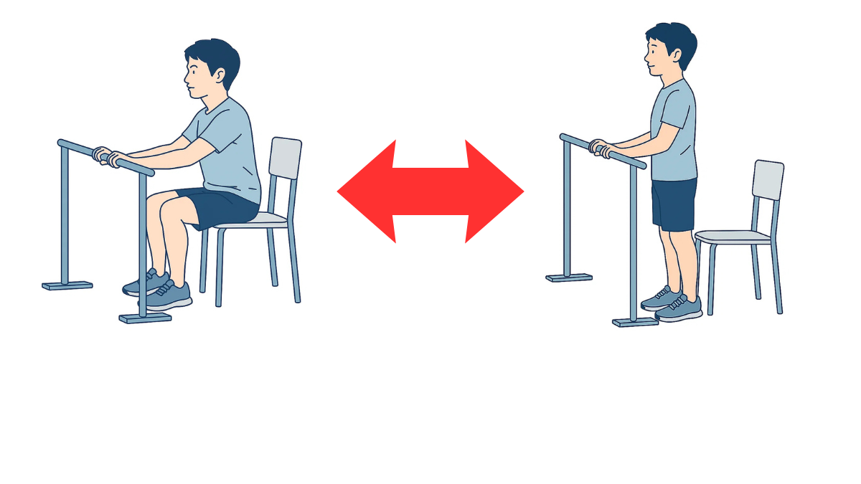
10回×2セット
・勢いつけずにゆっくり立ち座りを行いましょう。
・手すりは軽く支える程度に把持しましょう。

